Slide 1

Flutter初探
主讲：Zeno老师 QQ:470672179
Notes:
动脑学院友情提示：道路千万条，学习第一条，学习不动脑，亲人两行泪。

Slide 2
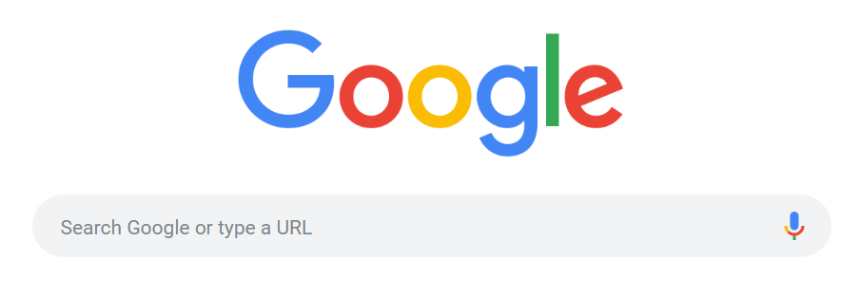
Flutter是什么？

Slide 3

Flutter是谷歌开发的移动UI框架，可以快速在iOS和Android上构建高质量的原生用户界面。 Flutter可以与现有的代码一起工作，并且Flutter是完全免费、开源的。
Fast Dev
UI
Native

Slide 4
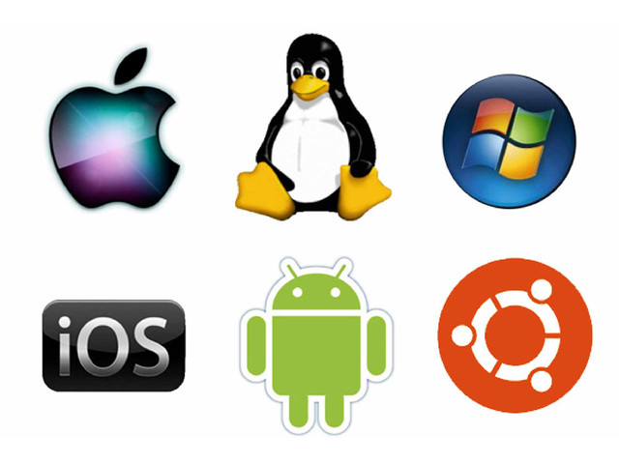
Flutter不止于移动平台
Notes:
Flutter: https://github.com/flutter/flutter
Desktop: https://github.com/google/flutter-desktop-embedding
WebSite: https://github.com/flutter/website

Slide 5
现有跨平台解决方案
Web/Hybrid
JSCore
Native
也被称为 Hybrid 技术，它基于 Web 相关技术来实现界面及功能
通过虚拟Dom树来构建UI，映射成原生UI组件，通过JSCore桥接调用原生服务
将某个语言编译为二进制文件，生成动态库或打包成 apk/ipa/xap 文件
代表框架：
代表框架：
代表框架：
phonegap
Flutter
ReactNative
cordova
Weex

Slide 6
为什么选择Flutter
Web/Hybrid
UI性能差，功能性API缺失
RN
UI性能一般，开发体验差，很多知名企业弃坑
Flutter
UI性能好，开发体验较好，很多知名公司入坑

Slide 7
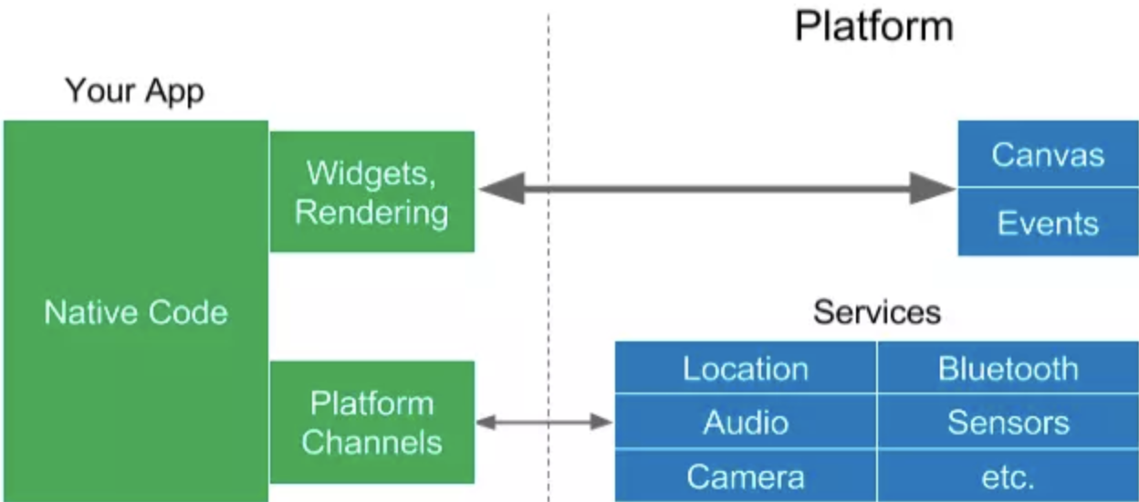
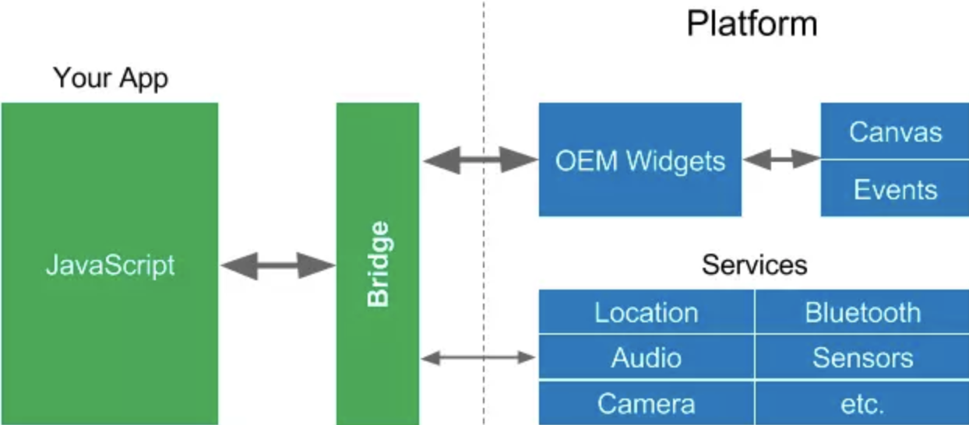
Flutter 与 RN的运行原理对比
Flutter
ReactNative

Slide 8
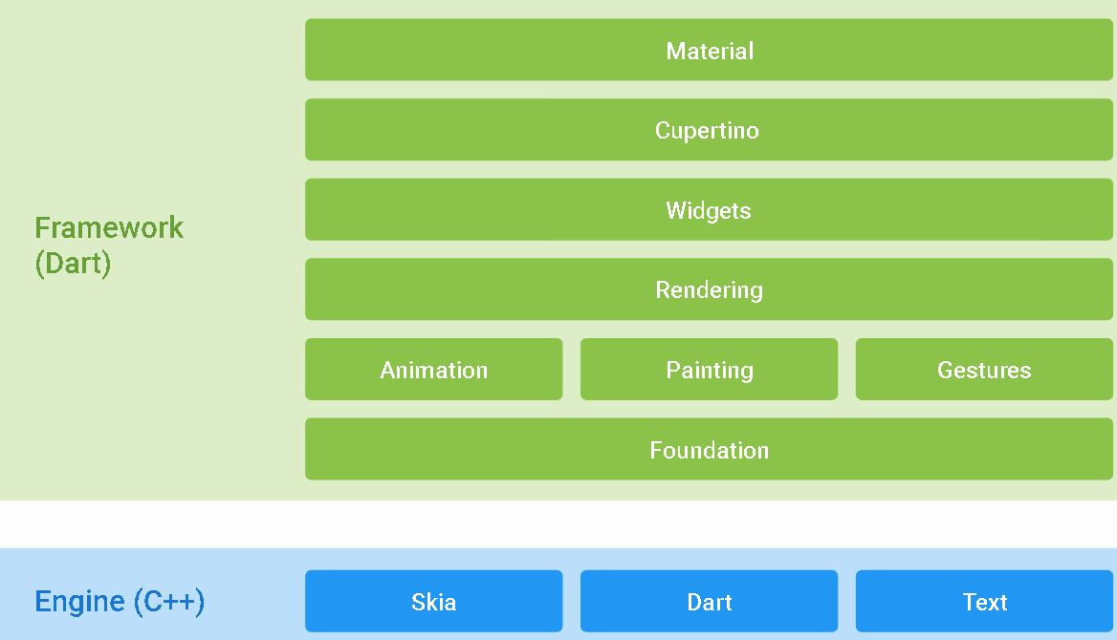
为什么Flutter可以做到如此？
Notes:
https://github.com/flutter/engine

Slide 9
Flutter文档和SDK
https://flutter.dev
https://flutterchina.club/
SDK Download
https://github.com/flutter/flutter
https://storage.googleapis.com/flutter_infra/releases/stable/windows/flutter_windows_v1.2.1-stable.zip
https://storage.googleapis.com/flutter_infra/releases/stable/macos/flutter_macos_v1.2.1-stable.zip
https://storage.googleapis.com/flutter_infra/releases/stable/linux/flutter_linux_v1.2.1-stable.tar.xz

Slide 10
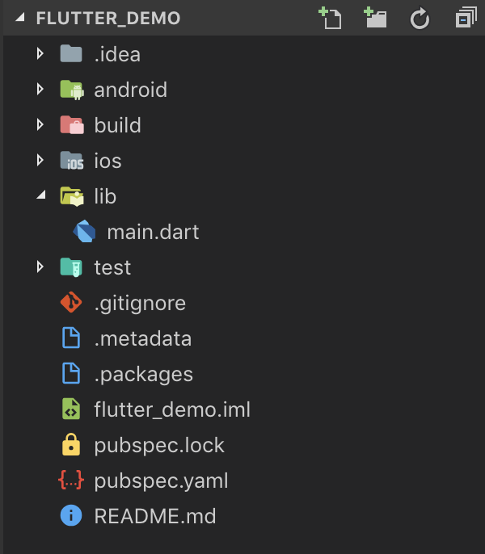
创建Flutter项目及认识项目结构
配置flutter环境之后可以使用命令行创建项目
> flutter create - -org com.dongnaoedu –i swift –a kotlin flutter_demo

Slide 11
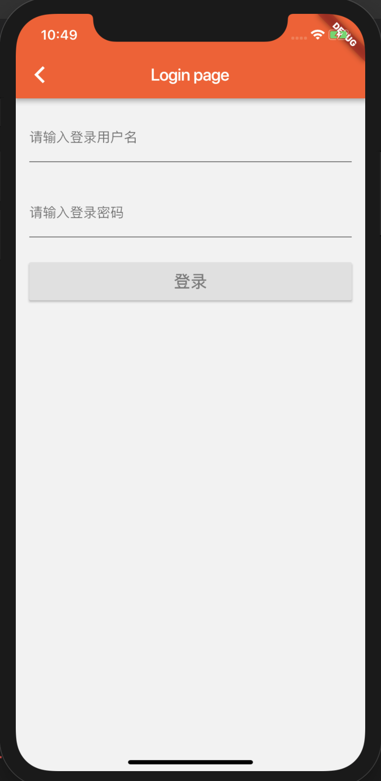
Flutter初体验 --- simple login ui

Slide 12
Flutter学习资料
https://flutterchina.club/ flutter中文网
https://juejin.im/tag/Flutter 掘金Flutter专栏
https://www.yuque.com/xytech/flutter/ 咸鱼技术团队
https://www.zhihu.com/topic/20172123/hot 知乎Flutter问答
https://segmentfault.com/t/flutter segmentfault flutter问答
https://www.youtube.com/watch?v=p_hGko5v4D8&list=PL274L1n86T83ps4pzbc6cFSpW38jJSdEb dart基础视频

